Slide 1
Unesco-Weltkulturerbe in Nordrhein-westfalen
Berufskolleg im Bildungspark der stadt essen

Slide 2
Inhaltsverzeichnis
Zeche Zollverein Essen
Kölner Dom
Aachener Dom
Niedergermanischer Limes im Rheinland
Schlösser Augustusburg und Falkenlust in Brühl
Schloss Corvey in Höxter

Slide 3
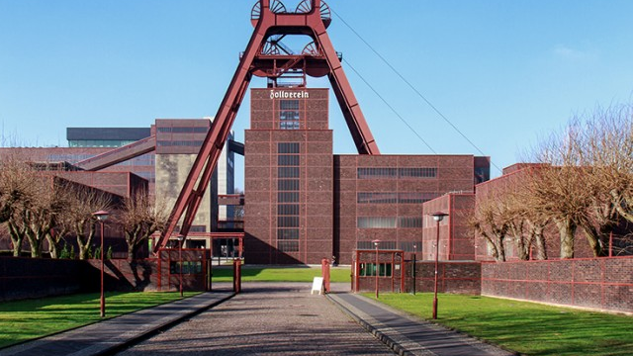
Zeche Zollverein essen
Zeche Zollverein war einst die größte Steinkohlezeche der Welt
Mehr als 240 Millionen Tonnen Steinkohle wurden von 1851-1986 gefördert
UNESCO-Weltkulturerbe seit 2001
Heute findet man verschiedene kulturelle Einrichtungen auf dem Zechengelände: Das Ruhr-Museum, das Red Dot Design Museum und das Choreographische Zentrum NRW PACT Zollverein
Viele Führungen zeigen das Arbeiten und Leben auf der Zeche zz

Slide 4
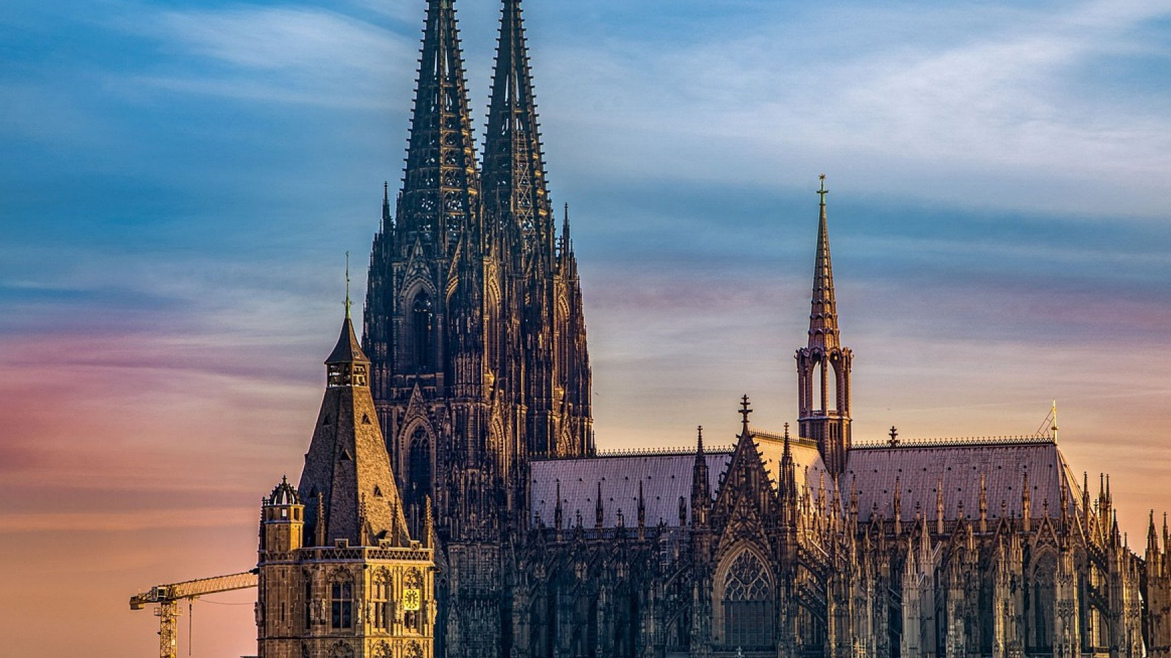
Kölner Dom
Kölner Dom als Wahrzeichen Kölns und beliebteste Sehenswürdigkeit Deutschlands: Über 6 Millionen Menschen besuchen den Dom jedes Jahr
UNESCO-Weltkulturerbe seit 1996
Grundsteinlegung im Jahr 1248
Baustopp aus Geldmangel um 1530
Fortsetzung des Baus erst 1842 und Fertigstellung im Jahr 1880
Kirchenschätze: Dreikönigsschrein, Petrusstab, Petruskette, Gerokruzifix

Slide 5
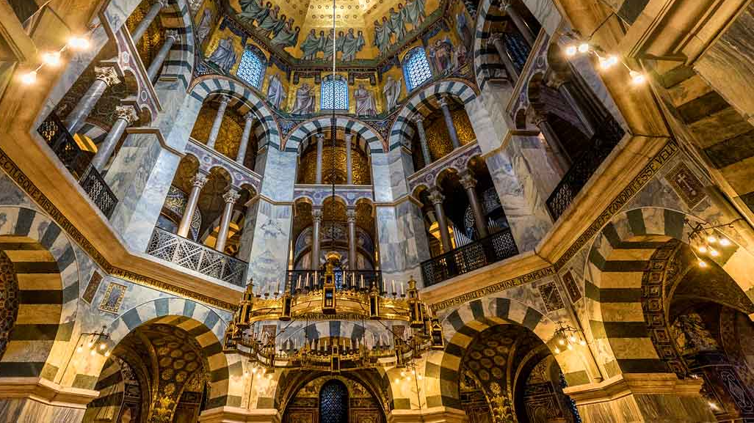
Aachener dom
Erstes UNESCO-Weltkulturerbe Deutschlands (1978)
Ein Baudenkmal aus der Karolingerzeit
Grundsteinlegung um 790 n.Chr.
Im Jahr 814 Grabstätte des Kaisers „Karl der Große“
Krönungskirche für viele deutsche Herrsche

Slide 6
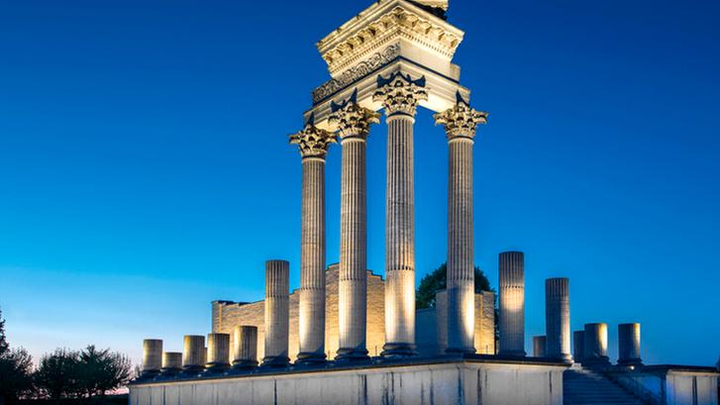
Niedergermanischer Limes im Rheinland
Grenze des Römischen Reichs und Germanien
UNESCO-Weltkulturerbe seit 2021
400 Kilometer lange Flussgrenze: Abtrennung der römischen Provinz Niedergermanien vom freien Germanien ab 15 v.Chr. Für fast 450 Jahre
Noch heute lassen sich Spuren römischer Miliärmacht und Baukunst auf den 220 Kilometern erkennen

Slide 7
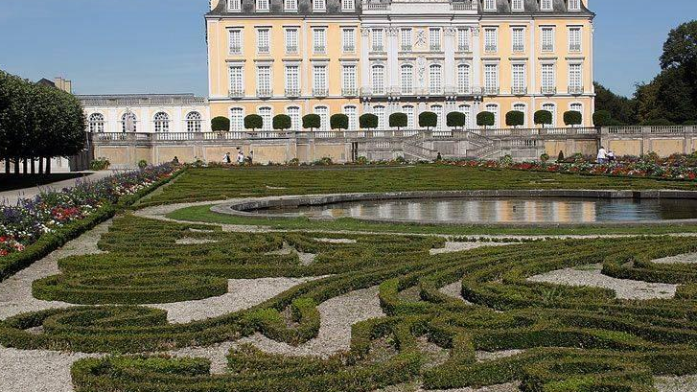
Schlösser augustusburg und falkenkust in Brühl
Bedeutendste Bauwerke des Barocks und Rokokos in Deutschland
UNESCO-Weltkulturerbe set 1984
Schlosspark als Denkmal von Gartenkunst mit internationaler Anerkennung
Kölner Kurfürst und Erzbischof Clemens August erteilte 1725 die Anweisung, ihm eine Sommerresidenz zu bauen und 1729 ein Jagdschloss
Nutzung von Schloss Augustusburg ab 1949 als Repräsentationsschloss des Bundespräsidenten und der Bundesregierung

Slide 8
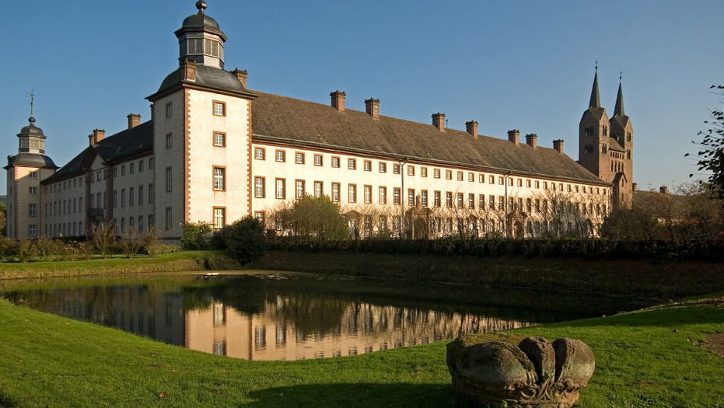
Schloss Corvey in Höxter
Eines der ältesten Bauwerke Westfalens
Ehemalige Klosteranlage mit 1200-jähriger Geschichte
UNESCO-Weltkulturerbe seit 2014
Gründung von Benediktinern im 9.Jahrhundert, um den christlichen Glauben von dort aus in die Welt zu tragen
Kaiser und Könige rasteten im Schloss

